Slide 1
توقع سعر الذهب باستخدام LSTM مع Yahoo Finance الى عام 2024

Slide 2

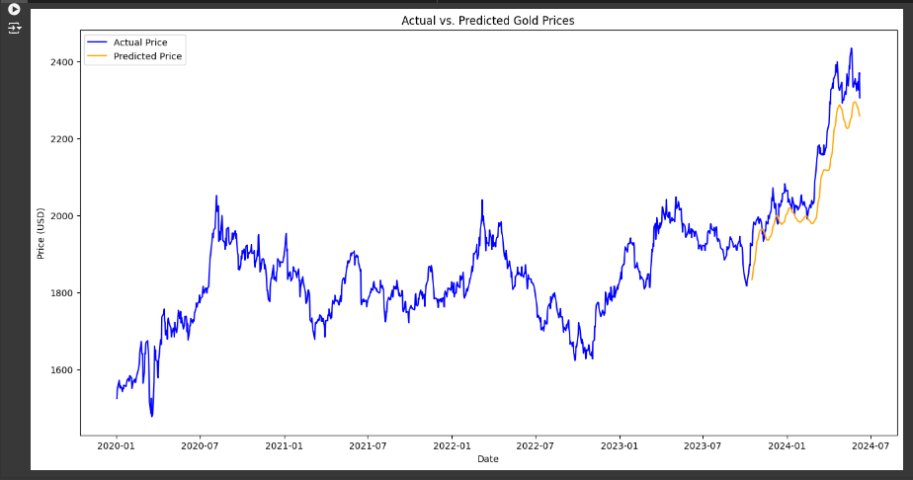
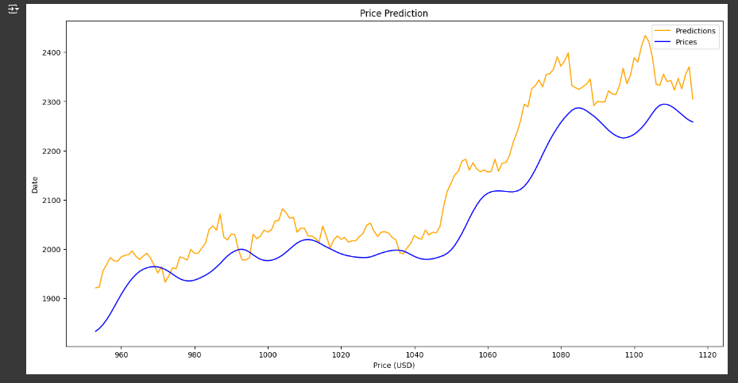
المهمة 3: تقييم النموذج والتنبؤ به
كانت القيم كبيره نسبيا وذلك بسبب ان المعلومات كانت لمده سنتين
من خلال الصور يوضح خلال الشهور القادمة هناك نزول قوي
ومن بعدها ارتفاع عالي يمكن ان يؤثر على اقتصاد البلدان

Slide 3
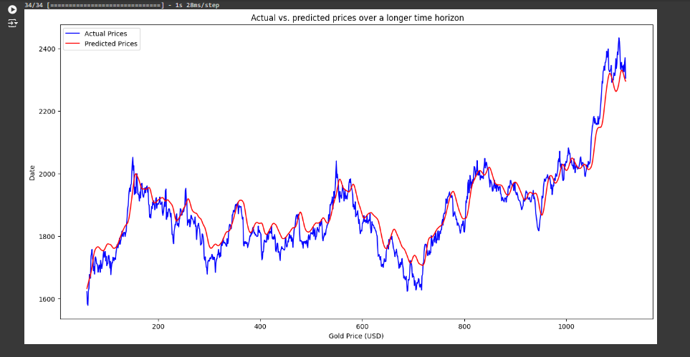
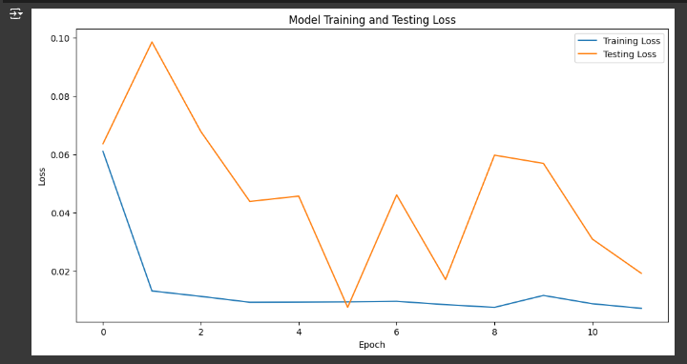
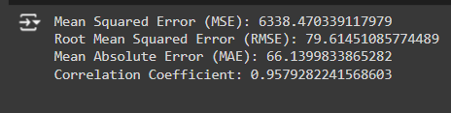
المهمة 4: تعزيز التصور والتحليل :
رسم الأسعار الفعلية والمتوقعة على محور الزمن
رسم نسب الخسارة لكل من البيانات المدربة والاختبار
نسب الأخطاء قد قلت بشكل ملحوظ

Slide 4
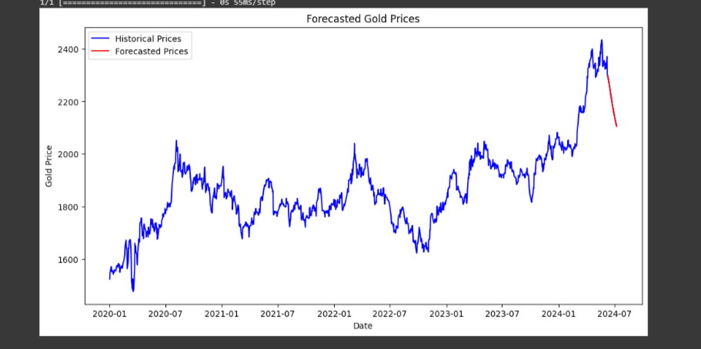
المهمة 6: توقعات الأسعار المستقبلية:
قمنا بتوقع من بعد تاريخ يوم 10 شهر 6
اضفنا 30 يوم زيادة كما توضح في الرسم ان سوف ينخفض السعر

Slide 5
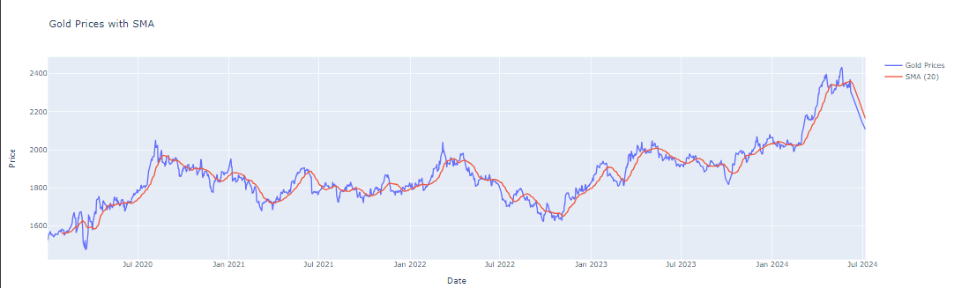
المهمة 8: التصور الإبداعي :

Slide 6
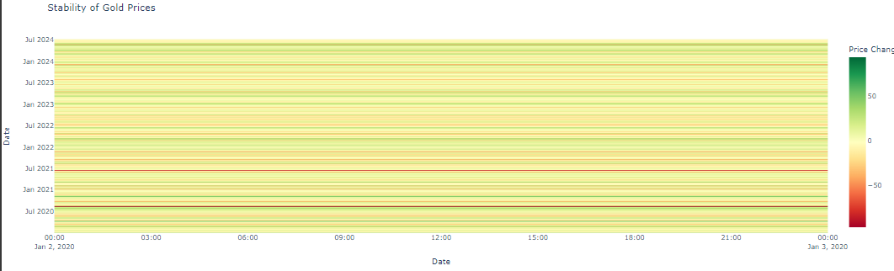
المهمة 8: التصور الإبداعي :

Slide 7
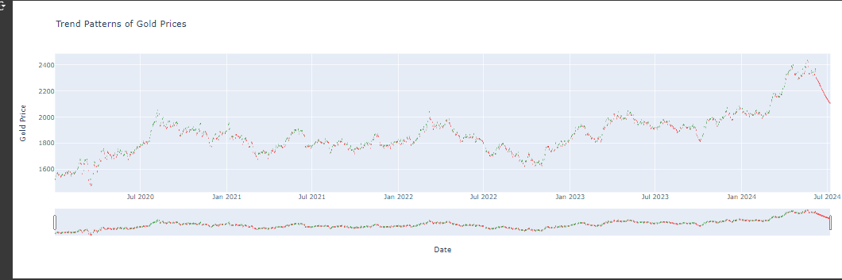
المهمة 8: التصور الإبداعي :

Slide 8
تحليل النتائج وما يجب فعله مستقبلاً :
توضّح التنبؤات أن أسعار الذهب وصلت لمستوى مرتفع خلال الفترة الحالية،
وبعد ذلك من المتوقع أن تشهد الأسعار هبوطاً خلال الثلاثين يوماً القادمة. هذا يعني أن السوق قد يدخل في مرحلة تصحيح سعري على المدى القصير.
ماذا يجب القيام به مستقبلاً؟
الإستراتيجية قصيرة المدى:
تجنّب الشراء عند هذا المستوى المرتفع لأنه يعتبر غير مستقر.
الأفضل الانتظار حتى تظهر قيعان سعرية جديدة والدخول من سعر أقل.
الإستراتيجية متوسطة المدى:
متابعة حركة السوق خلال فترة الهبوط المتوقعة.
الاستفادة من نقطة الانعكاس القادمة لإعادة الدخول في السوق من سعر منخفض.
تحديث نموذج التنبؤ بشكل أسبوعي لإضافة أحدث الأسعار والمحافظة على دقّة النتائج.
ملاحظة: مؤشر المتوسط المتحرك البسيط ( (SMA 20) في الرسم الثاني يدعم نفس الصورة ويُظهر بداية حركة هبوطية،
وهذا يُعد إشارة تأكيد إضافية للتراجع المحتمل.

